Slide 1
En Agdermodell for barn og unges psykiske helsetjeneste, dette løser vi sammen!

Slide 2
Bakgrunn for prosjektet
Helsefelleskapet har gitt faglig samarbeidsutvalg for psykisk helse og rus i Agder oppdraget å etablere et forprosjekt som skal se på mulighetene og konsekvensene ved å lage en Agdermodell basert på gode forløp for barn og unge med rus og psykiske helseplager.
Nasjonale rapporter samt faglig samarbeidsutvalg sin kartlegging i Agder, viser at både ungdom, foreldre og fagfolk kan oppleve systemet av hjelpeinstanser som ulikt og forvirrende. For ungdom og foreldre kan det være vanskelig å vite hvor man skal henvende seg for å få den hjelpen man trenger. For at barn og unge skal få et bedre hjelpetilbud, trenger både brukere og fagfolk å forstå de ulike tjenestene og deres roller og ansvarsområder.

Slide 3
Hva jobber vi med nå?
Prosjektet tar utgangspunkt i implementeringsguiden til Helse Fonna som er delt inn i fire faser. Prosessene i denne guiden har Helse Fonna gjennomført, supplert med erfaringer fra Helse Stavanger, Helse Bergen, Helse Førde og Helse Møre og Romsdal.
Guiden utgjør en verktøykasse og skal fungere som støtte og hjelp for prosjektet når vi skal se på barn og unges helsetjeneste lokalt I Agder.
Her kan man lese mer om barn og unges helsetjenester, Helse Fonna:
Barn og unges helseteneste - Helse Fonna (helse-fonna.no)

Slide 4
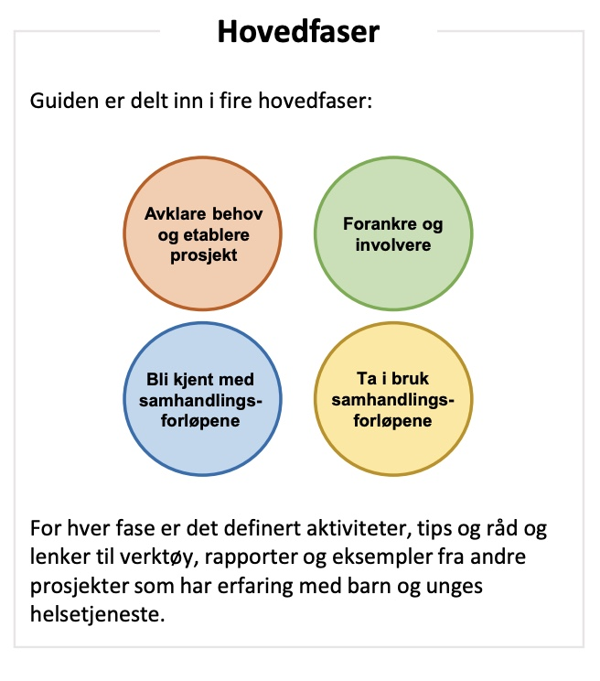

Slide 5
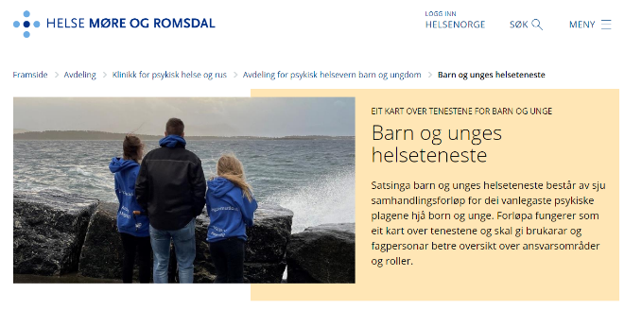
Prosjektet er etablert med prosjektleder og en prosjektgruppe. Prosjektgruppa er Faglig samarbeidsutvalg for psykisk helse og rus i Agder.
Det et utarbeidet en foreløpig prosjektplan, mål og visjon for en Agdermodell.
Prosjektgruppa har kartlagt utfordringsbildet i Agder, og ser behovet for en egen Agdermodell. Supplerende spørreundersøkelser rettet mot ansatte i de ulike tjenestene lokalt, samt brukergrupper sendes ut I prosjektperioden.
Vi lærer av andre som også jobber med samhandlingsforløp for barn og unge. Oversikt over hvem dette er:

Slide 6
Prosjektet er forankret i Helsefelleskapsstrukturen, og siste oppdatering ble presentert i Helsefelleskapet 21/09/23. Helsefelleskapet kan man lese mere om her:
OSS-Helsefelleskap på Agder - Sørlandet sykehus (sshf.no)
04. desember vil det holdes et forankringswebinar. Webinaret er rettet mot kommunalsjefer, ledere og andre sentrale personer på alle nivåer i de ulike tjenestene som arbeider med barn og unge og psykisk helse i kommuner, SSHF, og brukerorganisasjoner. Webinaret vil bli streemet, men også tilgjengelig for opptak.
I prosjektperioden vil det inviteres til ulike samlinger. Den første samlingen er et innsiktsseminar. Målet med innsiktsseminaret er å se på barrierer og muligheter i samhandlingen mellom tjenestene. Innsiktsseminaret vil holdes på ulike lokasjoner slik at det er lettere for ansatte og brukere å delta. Arrangementet legges til januar (dato kommer senere). Videre samlinger er samhandlingsdager hvor kulturbygging og dialog står sentralt. Gjennom erfaringsdeling og gruppearbeid skapes en felles forståelse av utfordringsbildet og hvorfor vi trenger å samordne tilbudet til barn og unge lokalt.

Slide 7
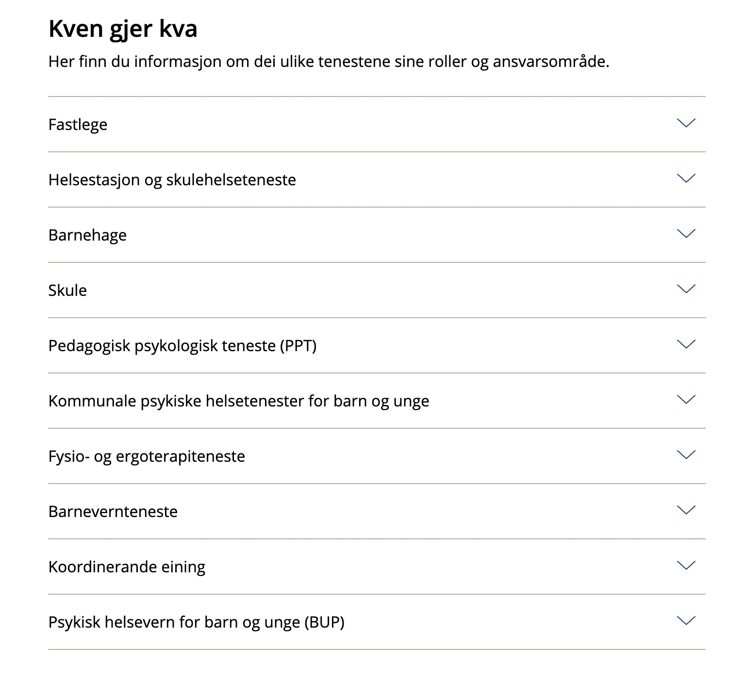
Videre samlinger sørger for kulturbygging med faglig innhold. Lokalt eierskap står sentralt disse dagene, og de aktuelle forløpene tas frem for å se på hvem som gjør hva i forløpene.
Hvem som deltar på samlingene vil variere fra kommune til kommune. Vi ønsker deltagelse fra alle tjenestene dere ser til høyre
Opprette et nettverk av ressurspersoner

Slide 8
Bestillingen fra Helsefelleskapet er å se på en mulig Agdermodell for barn og unges psykiske helsetjeneste. I denne prosessen vil vi vektlegge innspill og arbeid vi samler inn. Et av målene våre er å sammen jobbe frem en mulig modell som gjør at brukere, helsetjenestene til barn og unge og andre sentrale aktører står samlet for å ta i bruk samhandlingsforløp for barn og unge.
Lage kart over tjenestene til barn og unge
Gjøre tjenestene mer sammenhengende for barn og unge

Slide 9
Prosjektet har egen side på SSHF.no. Her vil det komme mer informasjon etter hvert som prosjektet utvikler seg.
En Agdermodell for barn og unges psykiske helsetjeneste - Sørlandet sykehus (sshf.no)
Spørsmål om prosjektet kan rettes mot prosjektleder Silje Wold Sætherhaug (908 14 616)
Mail: sisaet@sshf.no

